Slide 1
Циклы. Операторы break и continue. Массивы
Занятие 10

Slide 2
Сегодня на занятии
Узнаем
Циклы;
операторы Switch, Break, Continue;
Массивы

Slide 3
Цикл
С чем у вас ассоциируется слово цикл?

Slide 4
Цикл
Если брать аналогию из жизни - набор действий, который повторяется из раза в раз. Отличие Python от жизни в том, что этот набор действий повторяется до тех пор, пока не прервется условие повторения. Циклы позволяют перебирать списки, выполнять сортировки, создавать игры и сложные программы.

Slide 5
Формальный Цикл
Циклы позволяют выполнять некоторое действие в зависимости от соблюдения некоторого условия. В языке Python есть следующие типы циклов:
for
while

Slide 6

Цикл while
Цикл while проверяет истинность некоторого условия, и если условие истинно, то выполняет инструкции цикла. Он имеет следующее формальное определение:
После ключевого слова while указывается условное выражение, и пока это выражение возвращает значение True, будет выполняться блок инструкций, который идет далее.
Все инструкции, которые относятся к циклу while, располагаются на последующих строках и должны иметь отступ от начала ключевого слова while.

Slide 7
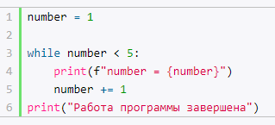

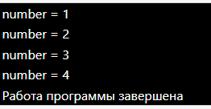
Пример цикла while
В данном случае цикл while будет выполняться, пока переменная number меньше 5.
Сам блок цикла состоит из двух инструкций:
В итоге при выполнении кода мы получим следующий консольный вывод:

Slide 8
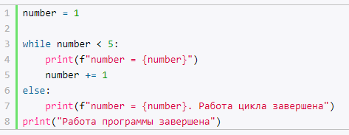
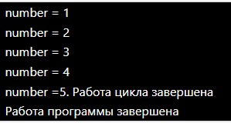
Блок while-else
Для цикла while также можно определить дополнительный блок else, инструкции которого выполняются, когда условие равно False:
В данном случае сначала проверяется условие и выполняются инструкции while. Затем, когда условие становится равным False, выполняются инструкции из блока else. В итоге в данном случае мы получим следующий консольный вывод:

Slide 9
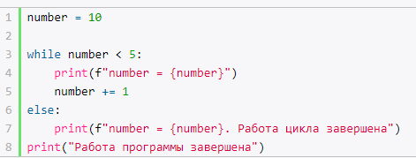
Пример while-else
Блок else может быть полезен, если условие изначально равно False, и мы можем выполнить некоторые действия по этому поводу:
В данном случае условие number < 5 изначально равно False, поэтому цикл не выполняет ни одной итерации и сразу переходит в блоку else.

Slide 10

Цикл for
Другой тип циклов представляет конструкция for. Этот цикл пробегается по набору значений, помещает каждое значение в переменную, и затем в цикле мы можем с этой переменной производить различные действия. Формальное определение цикла for:
После ключевого слова for идет название переменной, в которую будут помещаться значения. Затем после оператора in указывается набор значений и двоеточие.
А со следующей строки располагается блок инструкций цикла, которые также должны иметь отступы от начала цикла.
При выполнении цикла Python последовательно получает все значения из набора и передает их в переменную. Когда все значения из набора будут перебраны, цикл завершает свою работу.

Slide 11

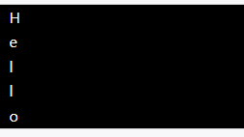
Пример цикла for
В качестве набора значений, например, можно рассматривать строку, которая по сути представляет набор символов. Посмотрим на примере:
В цикле определяется переменную c, после оператора in в качестве перебираемого набора указана переменная message, которая хранит строку "Hello". В итоге цикл for будет перебирать последовательно все символы из строки message и помещать их в переменную c. Блок самого цикла состоит из одной инструкции, которая выводит значение переменной с на консоль. Консольный вывод программы:

Slide 12
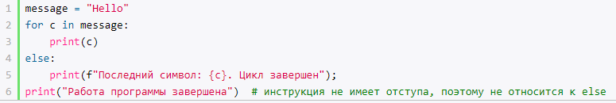
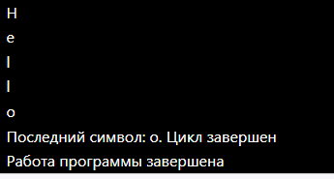
Блок for-else
Цикл for также может иметь дополнительный блок else, который выполняется после завершения цикла:
В данном случае мы получим следующий консольный вывод:
Стоит отметить, что блок else имеет доступ ко всем переменным, которые определены в цикле for.

Slide 13
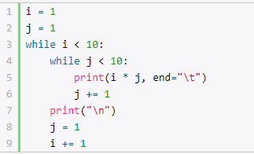
Вложенные циклы
Одни циклы внутри себя могут содержать другие циклы. Рассмотрим на примере вывода таблицы умножения:
Внешний цикл while i < 10: срабатывает 9 раз пока переменная i не станет равна 10. Внутри этого цикла срабатывает внутренний цикл while j < 10:. Внутренний цикл также срабатывает 9 раз пока переменная j не станет равна 10. Причем все 9 итераций внутреннего цикла срабатывают в рамках одной итерации внешнего цикла.

Slide 14
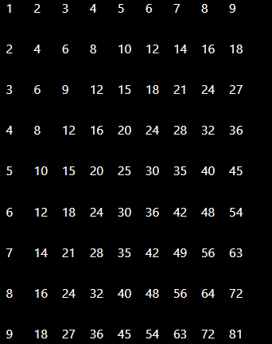
Вложенные циклы
В итоге мы получим следующий консольный вывод:

Slide 15

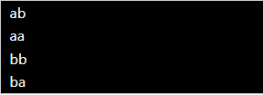
Вложенный цикл for
Подобным образом можно определять вложенные циклы for:
В данном случае внешний цикл проходит по строке "ab" и каждый символ помещает в переменную c1. Внутренний цикл проходит по строке "ba", помещает каждый символ строки в переменную c2 и выводит сочетание обоих символов на консоль. То есть в итоге мы получим все возможные сочетания символов a и b:

Slide 16
Прерывание цикла
Для управления циклом мы можем использовать специальные операторы break и continue. Оператор break осуществляет выход из цикла. А оператор continue выполняет переход к следующей итерации цикла.

Slide 17
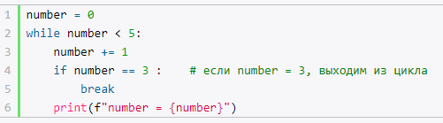

Оператор break
Оператор break может использоваться, если в цикле образуются условия, которые несовместимы с его дальнейшим выполнением. Рассмотрим следующий пример:
Здесь цикл while проверяет условие number < 5. И пока number не равно 5, предполагается, что значение number будет выводиться на консоль. Однако внутри цикла также проверяется другое условие: if number == 3. То есть, если значение number равно 3, то с помощью оператора break выходим из цикла. И в итоге мы получим следующий консольный вывод:

Slide 18
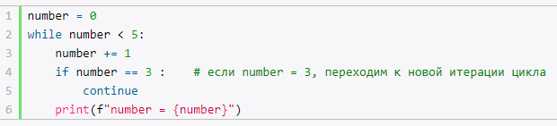
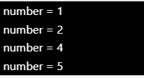
Оператор continue
В отличие от оператора break оператор continue выполняет переход к следующей итерации цикла без его завершения. Например, в предыдущем примере заменим break на continue:
И в этом случае если значение переменной number равно 3, последующие инструкции после оператора continue не будут выполняться:

Slide 19
Массивы
Массив (Список или list) представляет тип данных, который хранит набор или последовательность элементов. Во многих языках программирования есть аналогичная структура данных, которая называется массив.

Slide 20


Создание списка
Для создания списка применяются квадратные скобки [], внутри которых через запятую перечисляются элементы списка. Например, определим список чисел:
Также для создания списка можно использовать функцию-конструктор list():

Slide 21


Пример создания списка
Подобным образом можно определять списки с данными других типов, например, определим список строк:
Список необязательно должен содержать только однотипные объекты. Мы можем поместить в один и тот же список одновременно строки, числа, объекты других типов данных:

Slide 22
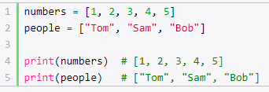
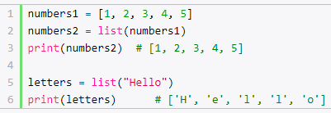
Вывод списка
Для проверки элементов списка можно использовать стандартную функцию print, которая выводит содержимое списка в удобочитаемом виде:
Конструктор list может принимать набор значений, на основе которых создается список:

Slide 23
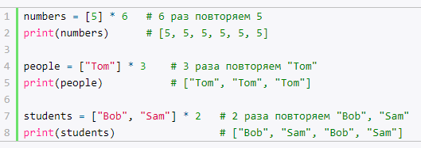
Создание списка умножением
Если необходимо создать список, в котором повторяется одно и то же значение несколько раз, то можно использовать символ звездочки *, то есть фактически применить операцию умножения к уже существующему списку:

Slide 24
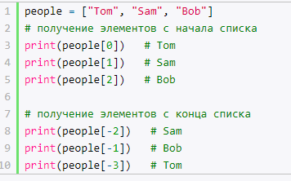
Обращение к элементам списка
Для обращения к элементам списка надо использовать индексы, которые представляют номер элемента в списка. Индексы начинаются с нуля. То есть первый элемент будет иметь индекс 0, второй элемент - индекс 1 и так далее. Для обращения к элементам с конца можно использовать отрицательные индексы, начиная с -1. То есть у последнего элемента будет индекс -1, у предпоследнего - -2 и так далее.

Slide 25
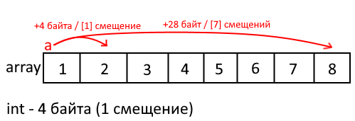
Почему индексация с 0?
Индексация начинается с 0 из-за того, что имя массива – это фактически указатель на первый его элемент, тип данных определяет на сколько байт делать отступ от первого элемента.
То есть a[1] = a[0] + 1*n байт, n байт – количество памяти, выделяемое на определенный тип данных. Первый элемент в сдвиге не нуждается, поэтому его номер – 0, указатель на первый элемент + 0 байт.

Slide 26
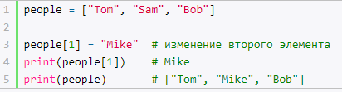
Изменение элемента списка
Для изменения элемента списка достаточно присвоить ему новое значение:

Slide 27
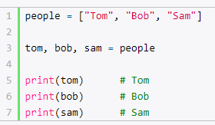
Разложение списка
Python позволяет разложить список на отдельные элементы:
В данном случае переменным tom, bob и sam последовательно присваиваются элементы из списка people. Однако следует учитывать, что количество переменных должно быть равно числу элементов присваиваемого списка.

Slide 28

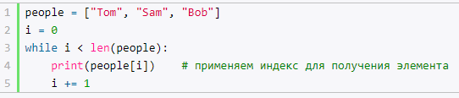
Перебор элементов списка
Для перебора элементов можно использовать как цикл for, так и цикл while.
Перебор с помощью цикла for:
Здесь будет производиться перебор списка people, и каждый его элемент будет помещаться в переменную person.
Перебор также можно сделать с помощью цикла while:
Для перебора с помощью функции len() получаем длину списка. С помощью счетчика i выводит по элементу, пока значение счетчика не станет равно длине списка.

Slide 29
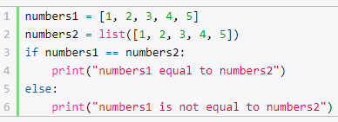
Сравнение списков
Два списка считаются равными, если они содержат один и тот же набор элементов:
В данном случае оба списка будут равны.

Slide 30
Подведение итогов
Сегодня мы познакомились с:
циклами
операторами break, continue
массивами и методами работы с ними.

